Slide 1
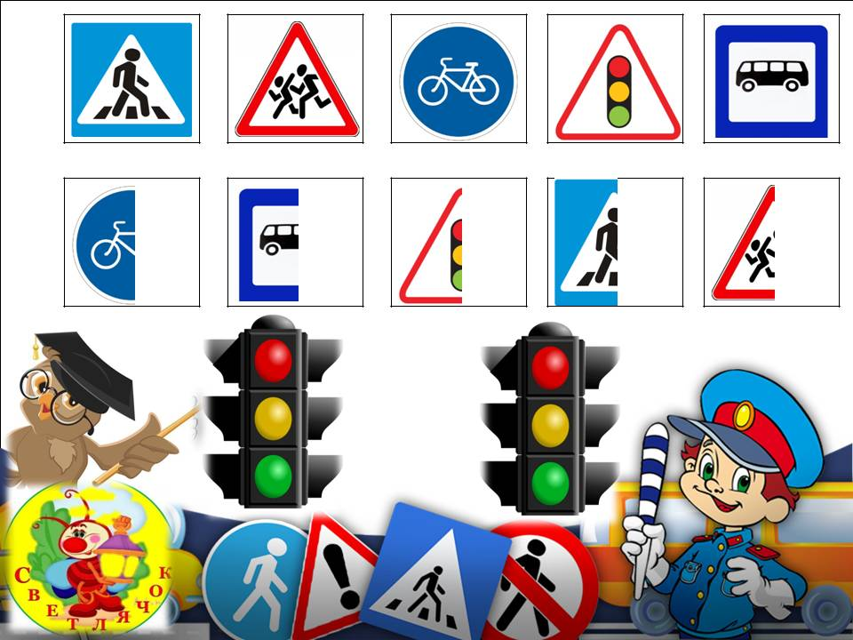
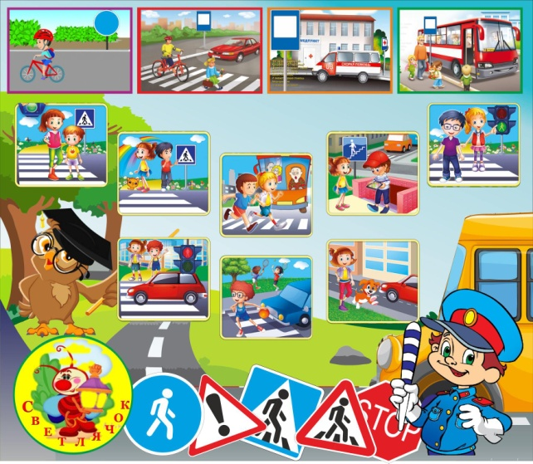
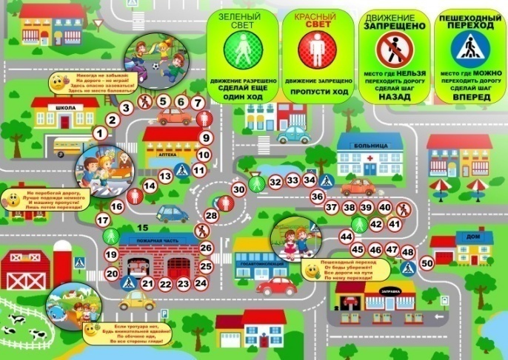

КАРТОТЕКА
НАПОЛЬНЫХ ПОДВИЖНЫХ ИГР
ПО ОБУЧЕНИЮ ДОШКОЛЬНИКОВ ПДД
МБДОУ «ДЕТСКИЙ САД «СВЕТЛЯЧОК Г.СТРОИТЕЛЬ»

Slide 2
КАРТОТЕКА
НАПОЛЬНЫХ ПОДВИЖНЫХ ИГР
ПО ОБУЧЕНИЮ ДОШКОЛЬНИКОВ ПДД
МБДОУ «ДЕТСКИЙ САД «СВЕТЛЯЧОК Г.СТРОИТЕЛЬ»

Slide 3

Пояснительная записка
Актуальность и просто жизненная необходимость обучения детей правилам дорожного движения несомненна. Статистика утверждает, что очень часто причиной дорожно-транспортных происшествий являются именно дети. Приводят к этому элементарное незнание основ правил дорожного движения и безучастное отношение взрослых к поведению детей на проезжей части. Избежать этих опасностей можно путем соответствующего воспитания и обучения ребенка с самого раннего возраста. Привычки, закреплённые в детстве, остаются на всю жизнь, поэтому изучение правил дорожного движения, является одной из главных задач на сегодняшний день. В сложной ситуации, при появлении опасности, взрослого человека иногда выручает инстинкт самосохранения, ловкость, быстрота реакции. К сожалению, малыши этими качествами обладают не в полной мере и, оказавшись в критической ситуации, теряются, не могут принять правильное решение, тем более, если они не знают правил уличного движения. Как рассказать дошкольникам о правилах дорожного движения? Как такую серьезную и жизненно важную информацию представить в доступной их пониманию форме и научить пользоваться ею в различных ситуациях? Конечно, в виде игры! Наш выбор пал на напольные подвижные игры.
Оказалось, что напольных подвижных игр, которые давали бы возможность обучать детей дошкольного возраста правилам дорожной безопасности, не усаживая их за стол – нет, точнее есть, но выбор их минимален, а правила их использования рассчитаны на детей школьного возраста, которые уже имеют определенный «багаж» знаний по данной теме.
Таким образом, творческой группой педагогов МБДОУ «Детский сад «Светлячок» г.Строитель» были разработаны данные напольные подвижные игры.
Данная методическая разработка рассчитана на воспитанников ДОУ от младшего до старшего дошкольного возраста, направлена на формирование у дошкольников навыков безопасного поведения на улице и дорогах.

Slide 4

НАПОЛЬНЫЕ ПОДВИЖНЫЕ ИГРЫ
Подвижная игра — незаменимое средство пополнения ребен­ком знаний и представлений об окружающем мире, развития мыш­ления, смекалки, ловкости, сноровки, ценных морально-волевых качеств.
Напольная подвижная игра – подвижная игра, которая организуется на игровом поле, располагающимся на полу.
Цель игр – сформировать у детей дошкольного возраста навыки безопасного поведения на улицах и дороге посредством подвижных напольных игр.
Задачи:
-знакомить детей с правилами дорожного движения в режиме «Я-пешеход»;
- формировать навыки правильного поведения на улице и дороге;
- формировать навыки применять полученные знания в реальной ситуации на дороге;
- формировать предпосылки учебной деятельности (понимать взрослого, принимать учебную (игровую) задачу и самостоятельно ее выполнять);
- воспитывать уважительное отношение к участникам дорожного движения;
- формировать двигательные умения и навыки, развивать ориентировку в пространстве;
-закреплять и совершенствовать навыки и умения действовать в непрерывно и подчас неожиданно меняющихся условиях, реагировать на них.
Все материалы, используемые в игре, являются экологически чистыми, безопасными, удобными и приятными на ощупь. Игровой материал (знаки, карточки) выполнен из ламинированной бумаги, игровое поле (3 шт.) - из безопасной баннерной ткани с нанесением нетоксичной краски, игровой кубик - выполнен из высококачественного плотного эластичного поролона, фишки – кегли, из легкой пластмассы. Все материалы подвергаются обработке.

Slide 5
ИГРОВОЕ ПОЛЕ № 1.
РАСЧИТАНО НА ДЕТЕЙ С 3- Х ЛЕТ
В ДОПОЛНЕНИЕ К ПОЛЮ РАЗРАБОТАНЫ ИГРАЛЬНЫЕ И СИГНАЛЬНЫЕ КАРТОЧКИ
КАРТОТЕКА НАПОЛЬНЫХ ПОДВИЖНЫХ ИГР

Slide 6
ИГРОВОЕ ПОЛЕ № 1.
РАСЧИТАНО НА ДЕТЕЙ С 3- Х ЛЕТ
В ДОПОЛНЕНИЕ К ПОЛЮ РАЗРАБОТАНЫ ИГРАЛЬНЫЕ И СИГНАЛЬНЫЕ КАРТОЧКИ
КАРТОТЕКА НАПОЛЬНЫХ ПОДВИЖНЫХ ИГР

Slide 7
«Найди по образцу»
Цель: Продолжать закреплять знания детей о дорожных знаках.
Оборудование: игровое поле№1, игральные карточки (дорожные знаки).
Ход игры: воспитатель по кругу передает коробочку с дорожными знаками, дети, не глядя, выбирают любой знак , называют его и «накрывают» его на игровом поле.
«Какой знак спрятался»
Цель: знакомить детей со знаками дорожного движения; развивать память, мышление, связную речь, зрительную память.
Оборудование: игровое поле №1, игровая – карточка (2 шт)
Ход игры: воспитатель раскладывает игровое поле, предлагает детям рассмотреть верхний ряд дорожных знаков, и запомнить их расположение. По сигналу дети закрывают глаза, воспитатель прячет с помощью игровой – карточки дорожный знак на поле. Задача детей, определить ,какой знак спрятался.
«Часть и целое»
Цель: закреплять умение различать дорожные знаки. Повторить названия дорожных знаков.
Оборудование: игровое поле №1, разрезные карточки с дорожными знаками.
Ход игры: На игровом поле изображены половинки дорожных знаков. Дети должны отыскать вторую половинку знака и распределить ее на свое место. Назвать знак и его предназначение.

Slide 8
«Собери знак»
Цель: развивать умение различать дорожные знаки, продолжать знакомить с названием дорожных знаков, развивать у детей логическое мышление, глазомер.
Оборудование: игровое поле №1, разрезные знаки, игровая-карточка.
Ход игры: воспитатель раскладывает игровое поле, и раздает детям половинки знаков. Под музыкальное сопровождение дети двигаются. Воспитатель закрывает игровой – карточкой одну из половинок дорожного знака на поле. По окончанию музыкального сопровождения детям необходимо найти на игровом поле свою вторую половинку знака.
«Сигналы светофора» (командная игра)
Цель: знакомить детей со значением светофора, с его сигналах.
Оборудование: игровое поле №1, сигнальные карточки (цветные кружки: красный, зеленый, желтый)
Ход игры: Дети делятся на две команды. Воспитатель раздает детям кружки зеленого, желтого, красного цвета, и предлагает «зажечь» нужный цвет светофора на игровом поле по ходу ответов на загадку (кто быстрее и правильно «зажег» светофор зарабатывают очко. Победа назначается по количеству набранных знаков)
Значит, двигаться опасно!
Если цвет зажегся - …
Этот цвет нам говорит:
Пешеходам путь открыт!
Этот цвет – предупрежденье:
Жди сигнала для движенья.
Подведем итог, друзья!
Не забудем никогда
О чем говорят светофора «глаза»
… - Стой!
… - Жди!
Ну а этот цвет… иди!

Slide 9
«Зажги светофор»
Цель: продолжать знакомить детей со значением сигналов светофора,
учить правильно их располагать, развивать мелкую моторику внимание.
Оборудование: игровое поле №1, цветные кружки (зеленого, красного, желтого цвета).
Ход игры: воспитатель раздает детям цветные кружки, читает стихотворение об одном из сигналов светофора, дети на слух
определяют о каком цвете идет речь, и находят его на игровом поле.
Если …свет горит
Светофор нам говорит:
-Стой на месте! Не иди!
Ты немножко подожди.
Ярко …цвет горит,
-Приготовься говорит.
Светофор предупреждает,
Что он свет переключает.
Он … свет включил.
Путь вперед нам разрешил.
Все машины дружно ждут:
Дети с мамами идут!
«Угадай по описанию»
Цель: продолжать знакомить детей с дорожными знаками. Развивать память, мышление, речь.
Оборудование: игровое поле№1, карточки «Дорожные знаки».
Ход игры: перед детьми игровое поле № 1, воспитатель описывает детям дорожный знак (в произвольной форме, либо может прочитать уже знакомую детям загадку или стих), дети угадывают дорожный знак и кладут карточку на игровое поле.

Slide 10
«Умный светофор»
Цель: закрепить название трех цветов светофора, красный, желтый, зеленый, закреплять начальные знание ПДД, развивать память, мелкую моторику, речь, внимание.
Оборудование: игровое поле №1, цветные кружки (красный, зеленый, желтый), игровая карточка.
Ход игры: Воспитатель раскладывает игровое поле и при помощи игровой- карточки прячет два или один сигнал светофора. Рядом с игровым полем располагает цветные круги. Задача детей подобрать нужный круг и положить ее на светофор там, где он должен быть.
«Дорожные знаки»
Цель: продолжать знакомить детей с дорожными знаками. Развивать память, мышление, речь.
Оборудование: игровое поле №1, карточки «Дорожные знаки».
Ход игры: в верхней части игрового поля нарисованы дорожные знаки.
Задача ребенка выложить над игровым полем карточки с дорожными знаками в той же последовательности.
Затем воспитатель может менять, выложенную детьми, последовательность, а дети в свою очередь находят ошибку.

Slide 11
«Дорожные знаки»
Цель: закрепить знания о дорожных знаках. Развивать память, мышление, речь.
Оборудование: игровое поле №1, игральные карточки.
Ход игры:
1 вариант: верхний ряд, знаков на игровом поле закрываются белыми непрозрачными карточками. Воспитатель называет один из дорожных знаков, изображенный в этом ряду, дети (ребенок) по памяти, определяют, где находиться этот знак (поднимает белую карточку, убеждается в правильности ответа);
2 вариант: Воспитатель читает загадки про дорожные знаки, дети не называют отгадку, а становятся на «окошко» с правильным ответом. Главное правило, не произносить вслух ответ.
ЗАГАДКИ
Эй, водитель осторожно!
Ехать быстро невозможно.
Знают люди все на свете-
В этом месте ходят….дети! (Знак «Внимание Дети»)
Этой зебры на дороге
Я нисколько не боюсь
Если все вокруг в порядке,
По полоскам в путь пущусь. (Знак «Пешеходный переход»)
Под этим знаком, как ни странно,
Все ждут чего-то постоянно.
Кто-то сидя, кто-то стоя…
Что за место здесь такое? (Место остановки автобуса)
Чудо конь велосипед,
Можно ехать или нет?
Странный этот синий знак, не понять его никак! (Знак «Велосипедная дорожка»)
Он имеет по три глаза,
По три с каждой стороны,
И хотя еще ни разу
Не смотрел он всеми сразу –
Все глаза ему нужны.
Он висит тут с давних пор
И на всех глядит в упор.
Что же это? (Светофор)

Slide 12

ИГРОВОЕ ПОЛЕ № 2.
РАСЧИТАНО НА ДЕТЕЙ С 4- Х ЛЕТ
В ДОПОЛНЕНИЕ К ПОЛЮ РАЗРАБОТАНЫ ИГРАЛЬНЫЕ КАРТОЧКИ
КАРТОТЕКА НАПОЛЬНЫХ ПОДВИЖНЫХ ИГР

Slide 13
ИГРОВОЕ ПОЛЕ № 2.
РАСЧИТАНО НА ДЕТЕЙ С 4- Х ЛЕТ
В ДОПОЛНЕНИЕ К ПОЛЮ РАЗРАБОТАНЫ ИГРАЛЬНЫЕ КАРТОЧКИ
КАРТОТЕКА НАПОЛЬНЫХ ПОДВИЖНЫХ ИГР

Slide 14
«Найди верный знак»
Цель: учить детей различать дорожные знаки, закреплять знания детей о правилах дорожного движения; воспитывать умение самостоятельно пользоваться полученными знаниями в повседневной жизни.
Оборудование: игровое поле №2, карточки с изображением дорожных знаков (велосипедная дорожка, пешеходный переход, скорая помощь, автобусная остановка, подземный переход, велосипедисту проезда нет, остановка запрещена.)
Ход игры: на игровом поле расположены дорожные ситуации с отсутствующими знаками, рядом с полем разложены карточки со знаками. Играющие определяют и располагают карточки , относящиеся к данной картинке.
«Соедини картинку»
Цель: закреплять у детей раннее полученные знания о дорожных знаках, закреплять знания детей о правилах дорожного движения; воспитывать умение самостоятельно пользоваться полученными знаниями в повседневной жизни, развивать связную речь,
Оборудование: игровое поле №2, карточки с изображением дорожных знаков
Ход игры: играющим раздаются карточки, дети внимательно изучают их. Далее каждый ребенок рассказывает о своем знаке, не называя его, а остальные отгадывают этот знак по описанию. Первый отгадавший этот знак распределяет его на игровом поле.

Slide 15
«Верно - неверно»
Цель: закрепить с детьми правила безопасного поведения на улицах. И знаки дорожного движения.
Оборудование: игровое поле №2, игровые карточки с изображением «галочки» и «крестика»
Ход игры: на игровом поле показаны ситуации, регламентирующие правила дорожного движения. Дети вместе с воспитателем рассматривают и описывают каждую ситуацию и делают вывод как можно себя вести (ставят «галочку»), а как вести себя запрещено (ставят «крестик»).
«Умный пешеход»
Цель: прививать правила поведения на дорогах, умение ориентироваться в пространстве, развивать связную речь, мышление, умение работать в команде.
Оборудование: игровое поле №2, карточки с дорожными ситуациями.
Ход игры: играющие раскладывают поле и рядом с ним игровые карточки, дети делятся на две команды. Воспитатель читает стихи о дорожных ситуациях, дети, на слух, определяют верную ситуацию и находят ее на поле.
Выигрывает та команда, которая верно распределила все карточки.
Пешеходный переход
От беды убережет!
Все дороги на пути
По нему переходи!

Slide 16
Если транспорт тут и там,
Перейти так сложно нам!
Пусть на помощь здесь придет
Нам подземный переход!
Вот зеленый свет зовет
Смело двигаться вперед.
Нынче главный пешеход,
А потом машин черед!
Вот зажегся красный свет.
Говорит: «Дороги нет!
Не бегите, не спешите.
Свет зеленый подождите!»
Никогда не забывай:
На дороге – не играй!
Здесь опасно зазеваться!
Здесь не место баловаться!
Если тротуара нет.
Будь внимательней вдвойне!
По обочине иди,
Во все стороны гляди!
Первым делом нужно
Посмотреть по сторонам:
Слева, справа путь свободен?
Значит, смело переходим!
Не перебегай дорогу,
Лучше подожди немного
И машину пропусти!
Лишь потом переходи!

Slide 17
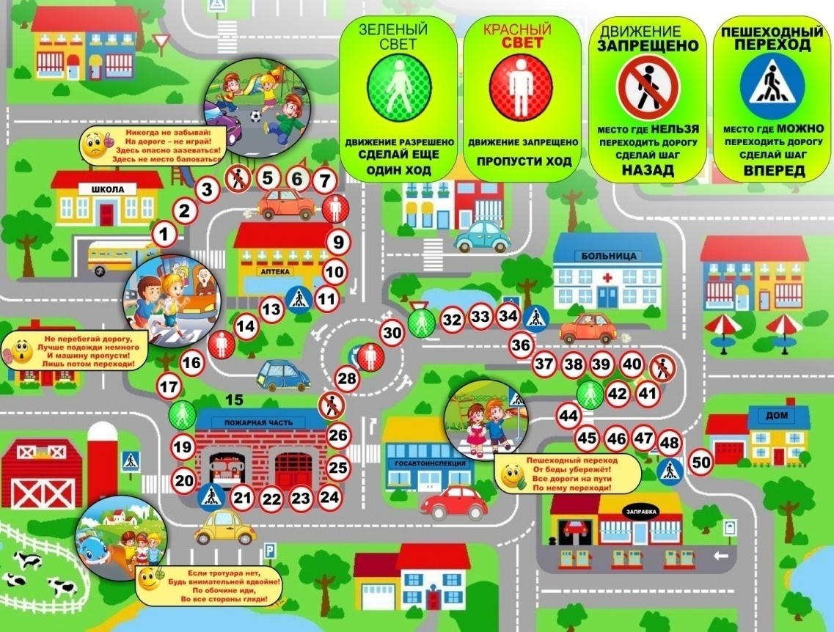
ИГРОВОЕ ПОЛЕ № 3.
ИГРА - ХОДИЛКА
«АЗБУКА БЕЗОПАСНОСТИ»
РАСЧИТАНО НА ДЕТЕЙ С 5 ЛЕТ
В ДОПОЛНЕНИЕ К ПОЛЮ РАЗРАБОТАНЫ ИГРАЛЬНЫЕ И СИГНАЛЬНЫЕ КАРТОЧКИ;
КАРТОТЕКА НАПОЛЬНЫХ ПОДВИЖНЫХ ИГР ;
ИГРАЛЬНЫЙ КУБИК;
КЕГЛИ.

Slide 18
ИГРОВОЕ ПОЛЕ № 3.
ИГРА - ХОДИЛКА
«АЗБУКА БЕЗОПАСНОСТИ»
РАСЧИТАНО НА ДЕТЕЙ С 5 ЛЕТ
В ДОПОЛНЕНИЕ К ПОЛЮ РАЗРАБОТАНЫ ИГРАЛЬНЫЕ И СИГНАЛЬНЫЕ КАРТОЧКИ;
КАРТОТЕКА НАПОЛЬНЫХ ПОДВИЖНЫХ ИГР ;
ИГРАЛЬНЫЙ КУБИК;
КЕГЛИ.

Slide 19
ОПИСАНИЕ ИГРЫ – ХОДИЛКИ
«АЗБУКА БЕЗОПАСНОСТИ»
Подвижная напольная игра – ходилка «Азбука безопасности» позволяет в занимательной игровой форме, изучить и закрепить основы правил дорожного движения. Игроки поочерёдно бросают кубик и, совершая определённое количество ходов, выполняют задание, которое им выпадает. В комплекте предусмотрены игровые карточки с заданиями, которые детям предлагается выполнить в определенных точках маршрута. Для закрепления знаний, дети могут самостоятельно придумывать задания. Проходя маршрут от старта до финиша, дети будут преодолевать преграды, возвращаться на несколько шагов назад или пропускать ход. В процессе игры дети закрепляют знания о правилах дорожного движения, расширят свой кругозор, научатся размышлять логически, потренируют порядковый счет и улучшат моторику рук.
ХОД ИГРЫ
Игроки поочерёдно бросают кубик и, совершают определённое количество ходов. Если игрок попадает на зеленый цвет он делает еще один ход; на красный - пропускает ход; если попадает на знак движение запрещено, то делает шаг назад или выполняет задание из конверта (по выбору); если попадает на знак разрешен пешеходный переход, то делает шаг вперед.
Выигрывает участник, который первым окажется на финише.

Slide 20
Игра №1
"Дорога в детский сад»
Цель. Закреплять знания детей о дорожных знаках, о правилах дорожного движения;
Оборудование: игровое поле, кубик, игральные карточки, кегли.
Игроки выбирают себе кегли и ставят их в начало игры. Игроки , путем считалки (по выбору детей) определяют последовательность кто за кем кидает игральный кубик, и согласно очереди бросают кубик , и передвигают свою кеглю по количеству, выпавших ходов. Если выпадает четное число нужно поставить правильный знак, если нечетное - отгадать загадку.
Эту ленту не возьмешь
И в косичку не вплетешь.
На земле она лежит,
Транспорт вдоль по ней бежит.
(Дорога)
Поставить нужный знак. (больница)
По обочине дороги,
Как солдатики, стоят.
Все мы с вами выполняем,
Все, что нам они велят.
(Знаки).
Тут машина не пойдет.
Главный здесь – пешеход.
Что друг другу не мешать,
Нужно справа путь держать.
(Тротуар).

Slide 21
Поставить нужный знак. (пункт питания).
Пешеходам объясняет,
Как дорогу перейти.
Он сигналы зажигает,
Помогая нам в пути.
(Светофор).
Поставить нужный знак. (пешеходный переход).
Железные звери
Рычат и гудят.
Глаза, как у кошек,
Ночами — горят.
(Машины).
Предупреждает этот знак,
Что у дороги здесь зигзаг,
И впереди машину ждёт Крутой…
(Опасный поворот).
Поставить нужный знак. (Подземный пешеходный переход).
Поставить нужный знак. (осторожно дети).
Полицейских нет фуражек,
А в глазах стеклянный свет,
Но любой машине скажет:
Можно ехать или нет…
(Светофор).
Поставить нужный знак. (Зеленый свет)

Slide 22
Игра №2
Правила игры:
В игре принимают участие от 3-9 игроков. Игроки выбирают, по какому пути они пойдут, по очереди кидают 2 кубика: кубик с цифрами от 1 до 6 и кубик с 3 цветами (красный, желтый, зелёный) и передвигают фишки по полю в сторону своей цели. А на дороге их ждут препятствия, которые помогут быстрее запомнить, как правильно вести себя на улице.
Попадая на один из цветных участков на игровом поле, игрок следует следующей инструкции:
Красный – пропускает ход.
«Пешеходный переход» – отгадывает загадки о дорожных знаках и находит иллюстрации к отгадкам.
Зеленый – рассматривает и описывает изображенные на дидактических карточках «Опасные ситуации на дорогах». Рассказывает о правилах безопасного поведения на дорогах
«Движение запрещено» - делает два шага назад.
Победитель – первый, кто пришел к станции, получает медаль «Юный инспектор движения».

Slide 23
Игра №3
Цель: Продолжать знакомить с правилами безопасного поведения на дорогах.
Оборудование: Игровое напольное поле, кубик, кегли, игральные карточки.
Правила игры:
В игре могут участвовать 3-9 игрока.
Игроки по очереди (выстроенной в ходе считалочки) бросают игральный кубик и передвигают свои кегли вперед на столько ходов, сколько точек выпало на кубике. На пути встречаются знаки, попадая на них, нужно будет выполнить соответствующие действия. Победителем станет тот, кто быстрее всех доберется до финиша, преодолев все препятствия и преграды на своем пути.
Если попадаешь на знак «Движение запрещено» то нужно назвать запрещающие знаки; если попадаешь на «Движение разрешено», то нужно назвать сервисный знак.

Slide 24


НАПОЛЬНЫЕ ПОДВИЖНЫХЕ ИГРЫ
ПО ОБУЧЕНИЮ ДОШКОЛЬНИКОВ ПДД
ОБУЧЕНИЕ В ДВИЖЕНИИ

Slide 25
НАПОЛЬНЫЕ ПОДВИЖНЫХЕ ИГРЫ
ПО ОБУЧЕНИЮ ДОШКОЛЬНИКОВ ПДД
ОБУЧЕНИЕ В ДВИЖЕНИИ

